Slide 1
Международные экономические организации универсального характера

Slide 2
К универсальным экономическим организациям относятся:
Экономический и Социальный совет ООН (ЭКОСОС)
Всемирная торговая организация (ВТО)
Организация экономического сотрудничества и развития (ОЭСР)
Европейская экономическая комиссия ООН
Международная торговая палата
Организация Объединённых Наций по промышленному развитию (ЮНИДО)
Организация Черноморского экономического сотрудничества
Азиатско-тихоокеанское экономическое сотрудничество (АТЭС)
Ассоциация государств Юго-Восточной Азии (АСЕАН)

Slide 3
Экономический и Социальный Совет ООН (ЭКОСОС) — один из главных органов Организации Объединённых Наций, который координирует сотрудничество в экономической, социальной областях ООН и её специализированных учреждений.
Место расположения: Нью-Йорк (США)
Учрежден: 26 июня 1945 г.
В сферу деятельности Экономического и Социального Совета входят:
Содействие экономическому и социальному прогрессу, в том числе повышению уровня жизни и полной занятости населения;
Выработка способов разрешения международных проблем в экономической и социальной областях и в области здравоохранения;
Содействие международному сотрудничеству в сфере культуры и образования;
Создание условий для всеобщего уважения прав человека и его основных свобод.
ЭКОСОС состоит из 54 государств^{[2]}, избираемых Генеральной Ассамблеей сроком на три года. Нет ограничений на переизбрание: выбывающий член ЭКОСОС может быть переизбран немедленно. Каждый член ЭКОСОС имеет один голос. Решения принимаются большинством голосов присутствующих и участвующих в голосовании членов ЭКОСОС.

Slide 4
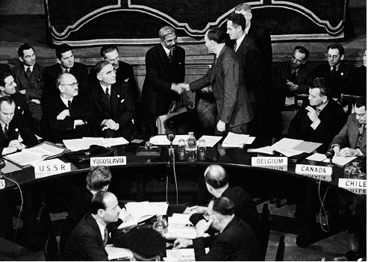
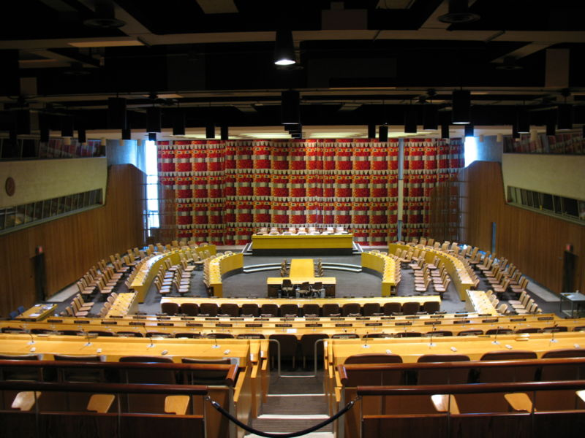
Зал заседаний Экономического и Социального Совета ООН. Оформление зала является даром Швеции
Фотография первой сессии ЭКОСОС, состоявшейся в Чёрч-Хаус в Лондоне 23 января 1946 года. На снимке: г-н Глэдвин Джебб (справа), Исполнительный секретарь Организации Объединенных Наций, поздравляет сэра Рамасвами Мудальяра из Индии после его избрания первым Председателем ЭКОСОС

Slide 5
Всеми́рная торго́вая организа́ция (ВТО; англ. World Trade Organization (WTO), —международная организация, созданная 1 января 1995 года с целью либерализации международной торговли и регулирования торгово-политических отношений государств-членов. ВТО образована на основе Генерального соглашения по тарифам и торговле (ГАТТ), заключенного в 1947 году и на протяжении почти 50 лет фактически выполнявшего функции международной организации, но не являвшегося, тем не менее, международной организацией в юридическом смысле.
Штаб-квартира ВТО расположена в Женеве, Швейцария.
Глава ВТО (генеральный директор) — Роберту Карвалью ди Азеведу, в штате самой организации около 640 человек.^{[4]}
На 26 апреля 2015 года в ВТО состояла 162 страна.^{[5]}
ВТО отвечает за разработку и внедрение новых торговых соглашений, а также следит за соблюдением членами организации всех соглашений, подписанных большинством стран мира и ратифицированных их парламентами. ВТО строит свою деятельность исходя из решений, принятых в 1986—1994 годах в рамках Уругвайского раунда и более ранних договоренностей ГАТТ. Обсуждения проблем и принятие решений по глобальным проблемам либерализации и перспективам дальнейшего развития мировой торговли проходят в рамках многосторонних торговых переговоров (раунды). К настоящему времени проведено 8 раундов таких переговоров

Slide 6
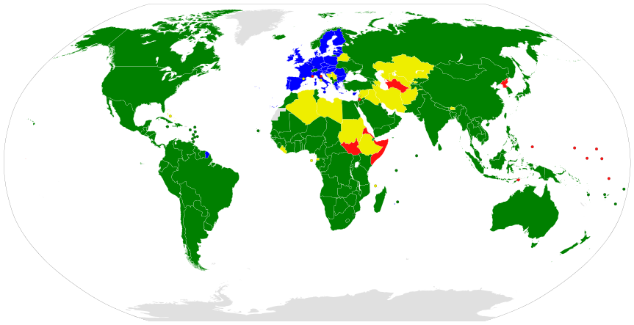
Государства-члены ВТО;
Государства-члены ВТО, представленные также через Европейский союз
Наблюдатели
Не члены

Slide 7
Организа́ция экономи́ческого сотру́дничества и разви́тия — международная экономическая организация развитых стран, признающих принципы представительной демократии и свободной рыночной экономики.
Создана в 1948 году.
Штаб-квартира в Шато де ла Мюетт в Париже.
Генеральный секретарь (с2006) — Хосе Анхель Гурриа Тревиньо (Мексика). Руководящим органом ОЭСР - совет представителей стран — членов организации. Все решения в нём принимаются на основе консенсуса.
ОЭСР осуществляет обширную аналитическую работу, вырабатывает рекомендации для стран-членов и служит платформой для организации многосторонних переговоров по экономическим проблемам. Значительная доля деятельности ОЭСР связана с противодействием отмыванию денег, уклонению от уплаты налогов,коррупции и взяточничеству. При участии ОЭСР были выработаны некоторые механизмы, призванные положить конец практике создания рядом государств так называемых «налоговых оазисов».

Slide 8
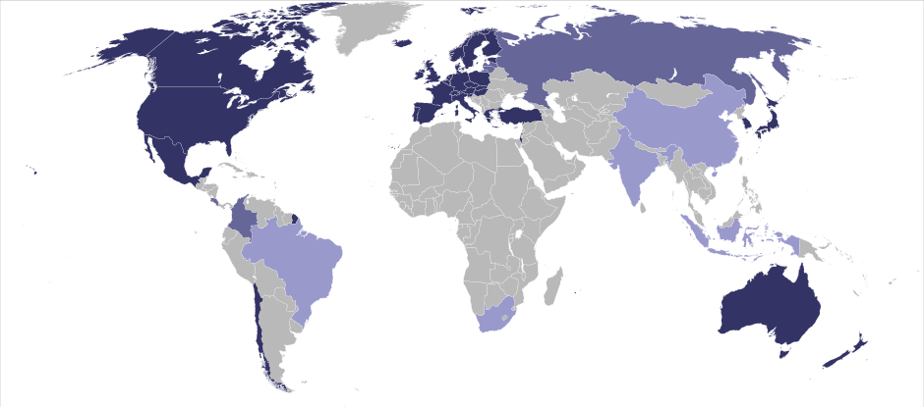
Государства-члены ОЭСР
Государства, заинтересованные во вступлении
Государства, вовлеченные в сотрудничество

Slide 9
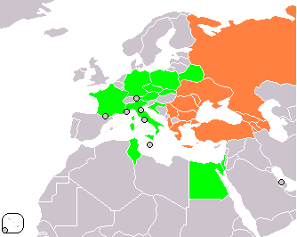
Организация черноморского экономического сотрудничества —межправительственная организация, объединяющая 12 государств Причерноморья и Южных Балкан. ОЧЭС основана 1 мая 1999 на базе Договора о черноморском экономическом сотрудничестве от 25 июня 1992. Штаб-квартира организации расположена в Стамбуле.
Участники
Азербайджан (Республика Азербайджан) - Председатель с 1 января 2014 года
Албания (Республика Албания)
Армения (Республика Армения)
Болгария (Республика Болгария)
Греция (Греческая Республика)
Грузия (Республика Грузия)
Молдавия (Республика Молдова)
Россия (Российская Федерация)
Румыния
Сербия (Республика Сербия)
Турция (Турецкая Республика)
Украина
Наблюдатели
Австрия (Австрийская Республика)
Белоруссия (Республика Беларусь)
Германия (Федеративная Республика Германия)
Египет (Арабская Республика Египет)
Израиль (Государство Израиль)
Италия (Итальянская Республика)
Польша (Республика Польша)
Словакия (Словацкая Республика)
США (Соединённые Штаты Америки)
Тунис (Республика Тунис)
Франция (Французская Республика)
Хорватия (Республика Хорватия)
Чехия (Чешская Республика)
Страны-участники ОЧЭС
Страны-наблюдатели в ОЧЭС

Slide 10
Организация Объединённых Наций по промышленному развитию, ЮНИДО (англ. UNIDO - United Nations Industrial Development Organization) — является специализированным учреждением Организации Объединённых Наций, усилия которого сосредоточены на борьбе с нищетой путем повышения производительности. ЮНИДО оказывает помощь развивающимся странам и странам с переходной экономикой в их борьбе с маргинализацией в современных условиях глобализации. Организация мобилизует знания, опыт, информацию и технологии и тем самым содействует производительной занятости, развитию конкурентоспособной экономики и обеспечению экологической устойчивости.
Генеральный директор д-р Канде К. Юмкелла с 8 декабря 2005 года. Организация состоит из трёх отделов, каждый из которых возглавляет директор-управляющий, бюро по вопросам организационной стратегии и обучения и отделений на местах.
В центральных учреждениях и в других действующих отделениях ЮНИДО насчитывается 654 сотрудника.
ЮНИДО ежегодно пользуется услугами более 2800 международных и национальных экспертов, которые работают в рамках проектов в различных странах мира.
ЮНИДО была создана в 1966 году, а специализированным учреждением Организации Объединённых Наций стала в 1985 году. В рамках общей системы Организации Объединенных Наций ЮНИДО отвечает за содействие, в сотрудничестве со 174 государствами-членами, промышленному развитию всех развивающихся стран. Центральные учреждения Организации находятся в Вене, а на местах ЮНИДО ведет активную деятельность с помощью своих 34 страновых и региональных отделений, 19 отделений по содействию инвестированию и передаче технологии и 9 технологических центров.

Slide 11
Международная торговая палата (МТП) — независимая некоммерческая международная организация, созданная в1919 году и объединяющая в настоящее время тысячи предприятий, ассоциаций и компаний из 140 стран мира, способствующая решению наиболее актуальных проблем, стоящих перед бизнесом. На территории бывшего СССР действуют Российский (ICC Russia), Украинский (ICC Ukraine), Литовский (ICC Lithuania), Эстонский (ICC Estonia) и Грузинский (ICC Georgia) национальные комитеты ICC.
Штаб-квартира в Париже
МТП тесно взаимодействует с такими международными организациями, как ООН,ВТО, Всемирный банк и другими, являясь для них коллективным консультативным органом.
Основная цель МТП заключается в развитии уважительного отношения к высоким стандартам этики ведения международного бизнеса. Деятельность МТП направлена на решение наиболее актуальных вопросов, среди которых такие, как разработка унифицированных правил и стандартов ведения бизнеса и решение задач, связанных с либерализацией международной торговли.

Slide 12
Европейская экономическая комиссия ООН (ЕЭК ООН) — региональная организация Экономического и Социального совета ООН (ЭКОСОС). Европейская экономическая комиссия ООН (ЕЭК ООН) была создана в 1947 г. для содействия развитию экономического сотрудничества между странами-членами этой комиссии. Является одной из пяти региональных комиссий Организации экономического и социального развития ООН (ЭКОСОС). Наряду с европейскими странами в состав организации входят Соединённые Штаты Америки, Канада, Турция, Израиль, бывшие советские республики Средней Азии.
56 государств-членов
Штаб-квартира в Женеве, Швейцария. Годовой бюджет составляет около 50 млн. долларов США. Членами Европейской Экономической Комиссии ООН являются 56 государств

Slide 13
Азиатско-Тихоокеанское экономическое сотрудничество (АТЭС) (англ. Asia-Pacific Economic Cooperation,APEC) — форум 21 экономики Азиатско-Тихоокеанского региона для сотрудничества в области региональной торговли и облегчения и либерализации капиталовложений. Целью АТЭС является повышение экономического роста и процветания в регионе и укрепление азиатско-тихоокеанского сообщества. В экономиках-участницах проживает около 40 % мирового населения, на них приходится приблизительно 54 % ВВП и 44 % мировой торговли.
Цели и задачи АТЭС
В 1994 году в качестве стратегической цели объявлено создание к 2020 году в АТР системы свободной и открытой торговли и либерального инвестиционного режима. Наиболее развитые экономики должны осуществить либерализацию к 2010 году. Каждая экономика самостоятельно определяет свой статус и сроки введения новых режимов на основе индивидуальных планов действий.
В настоящее время в АТЭС 21 государство, среди них — большинство стран с береговой линией у Тихого океана. Одна из немногих международных организаций, к которым Тайвань присоединился с полным одобрением Китая. В результате в АТЭС принят термин участвующие экономики, а не страны-участники.

Slide 14
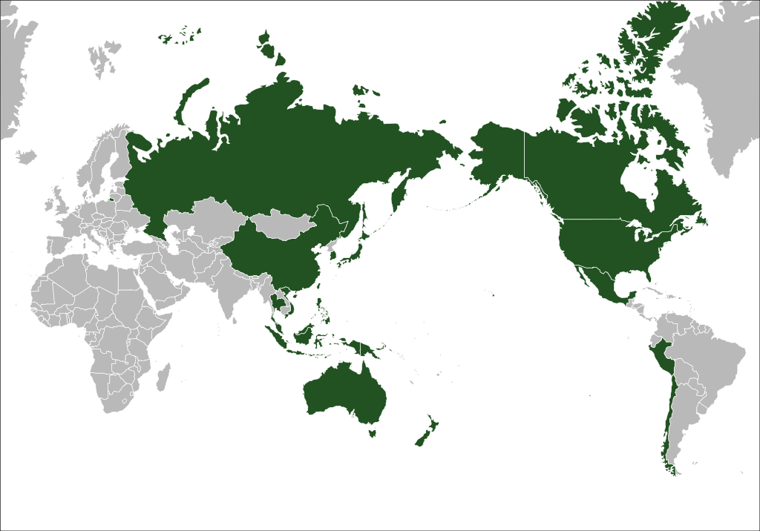
Страны, входящие в АТЭС

Slide 15
Ассоциация государств Юго-Восточной Азии (АСЕАН) — политическая, экономическая и культурная региональная межправительственная организация стран, расположенных в Юго-Восточной Азии.
АСЕАН была образована 8 августа 1967 г. в Бангкоке вместе с подписанием «Декларации АСЕАН», более известной как «Бангкокская декларация». Договорное оформление АСЕАН произошло лишь в 1976 году в подписанных на острове Бали Договоре о дружбе и сотрудничестве в Юго-Восточной Азии и Декларации согласия АСЕАН.
Высший орган - является саммит лидеров (глав государств и правительств) стран-членов, который, начиная с2001 г., проходит ежегодно. Саммит обычно длится 3 дня и сопровождается встречами с партнёрами организации по региону.
В качестве руководящего и координирующего органа выступают ежегодные совещания министров иностранных дел (СМИД), которые берут своё начало из периода, когда саммиты проходили раз в три года и СМИД проходили на год ранее, подготавливая будущую встречу.
Также ежегодно проходят совещания министров финансов и периодически министров экономики и сельского хозяйства, однако важнейшие их решения подлежат утверждению министрами иностранных дел.
Повседневное руководство осуществляется постоянным комитетом в составе министра иностранных дел председательствующей страны и послов остальных стран-членов.
Постоянный Секретариат расположен в г. Джакарта и возглавляется Генеральным секретарём (на ноябрь 2008 г. — бывший министр иностранных дел Таиланда Сурин Питсуван,

Slide 16
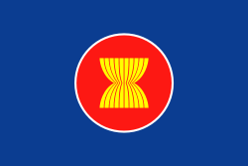
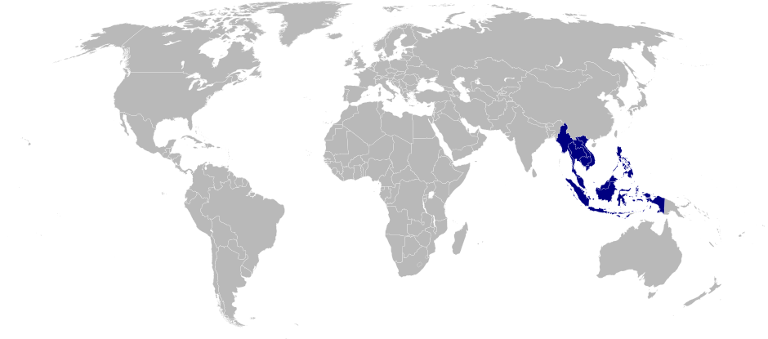
Флаг АСЕАН
Страны-члены | Бруней Вьетнам Индонезия Камбоджа Лаос Малайзия Мьянма Сингапур Таиланд Филиппины

Slide 17
Спасибо за внимание!

